Slide 1


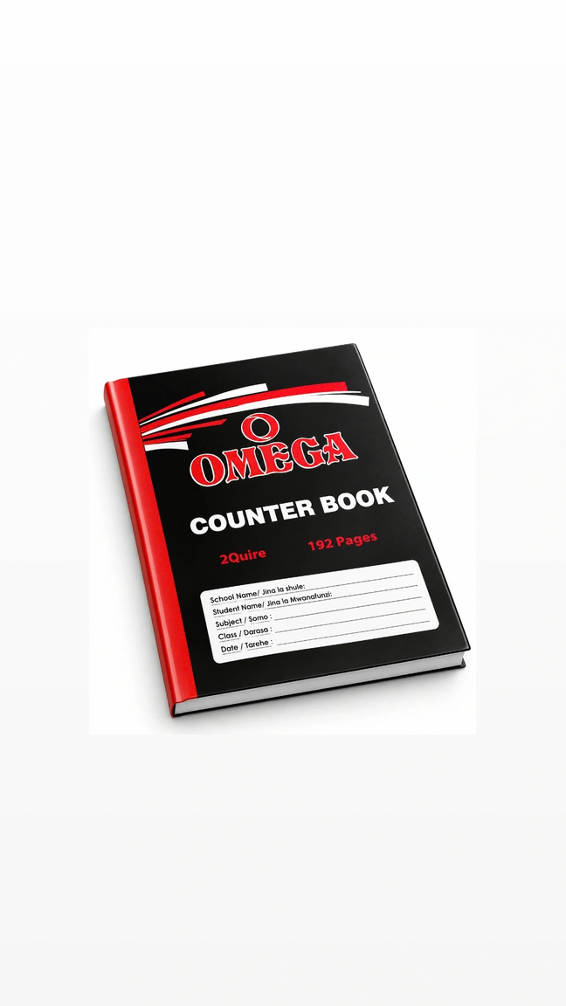
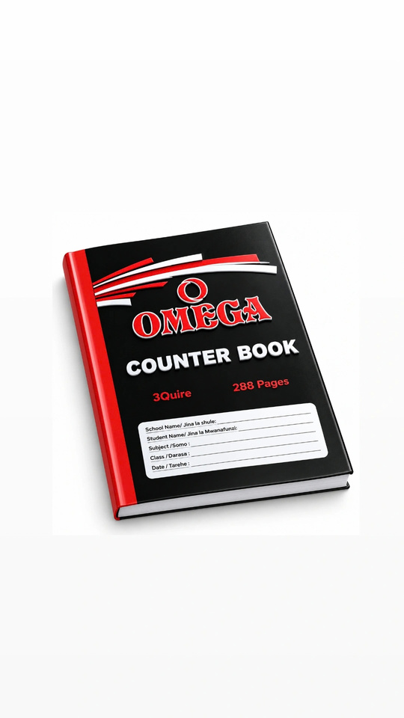

OMEGA
OMEGA – Ubora Unaouaminiwa. ✨
Tunatoa Counter Books zenye ubora wa hali ya juu, zinazofaa kwa shule, ofisi na biashara. 📚
OMEGA — Chaguo bora kwa maandishi bora.
COUNTER BOOK Q2
56,000/-
📚 OMEGA COUNTER BOOK 📚
Ubora wa hali ya juu kwa matumizi ya kila siku! ✨
Inafaa kwa shule, ofisi, biashara na kuandika kumbukumbu zako kwa mpangilio. 📝
Kurasa 198 | Imara | Nadhifu | Rahisi kutumia
COUNTER BOOK Q3
57,000/-
📚 OMEGA COUNTER BOOK 📚
Ubora wa hali ya juu kwa matumizi ya kila siku! ✨
Inafaa kwa shule, ofisi, biashara na kuandika kumbukumbu zako kwa mpangilio. 📝
Kurasa 288 | Imara | Nadhifu | Rahisi kutumia
COUNTER BOOKS Q4
60,000/-
📚 OMEGA COUNTER BOOK 📚
Ubora wa hali ya juu kwa matumizi ya kila siku! ✨
Inafaa kwa shule, ofisi, biashara na kuandika kumbukumbu zako kwa mpangilio. 📝
Kurasa 384 | Imara | Nadhifu | Rahisi kutumia
indigoprinter06423@gmail.com
P.O.Box10424 Dar es salaam
+255 715 268 391
+255 699 032 777

Slide 2

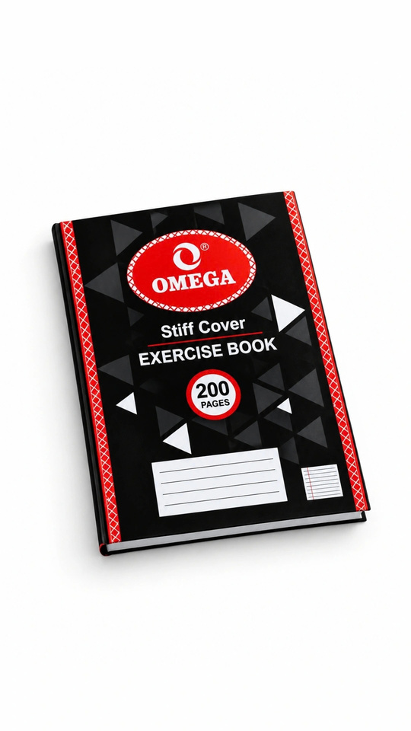
OMEGA
OMEGA – Ubora Unaouaminiwa. ✨
Tunatoa Counter Books zenye ubora wa hali ya juu, zinazofaa kwa shule, ofisi na biashara. 📚
OMEGA — Chaguo bora kwa maandishi bora.
STIFF COVER 200 SL
75,000/-
📚 OMEGA EXERCISE BOOK ✨
Ubora, uimara na muonekano wa kisasa katika daftari moja!
📝 Kurasa 200 | Stiff Cover | Imara na Rahisi Kutumia
STIFF COVER 200 DL
75,000/-
📚 OMEGA EXERCISE BOOK ✨
Ubora, uimara na muonekano wa kisasa katika daftari moja!
📝 Kurasa 200 | Stiff Cover | Imara na Rahisi Kutumia
STIFF COVER 200 SQ
75,000/-
📚 OMEGA EXERCISE BOOK ✨
Ubora, uimara na muonekano wa kisasa katika daftari moja!
📝 Kurasa 200 | Stiff Cover | Imara na Rahisi Kutumia
indigoprinter06423@gmail.com
P.O.Box10424 Dar es salaam
+255 715 268 391
+255 699 032 777

Slide 3
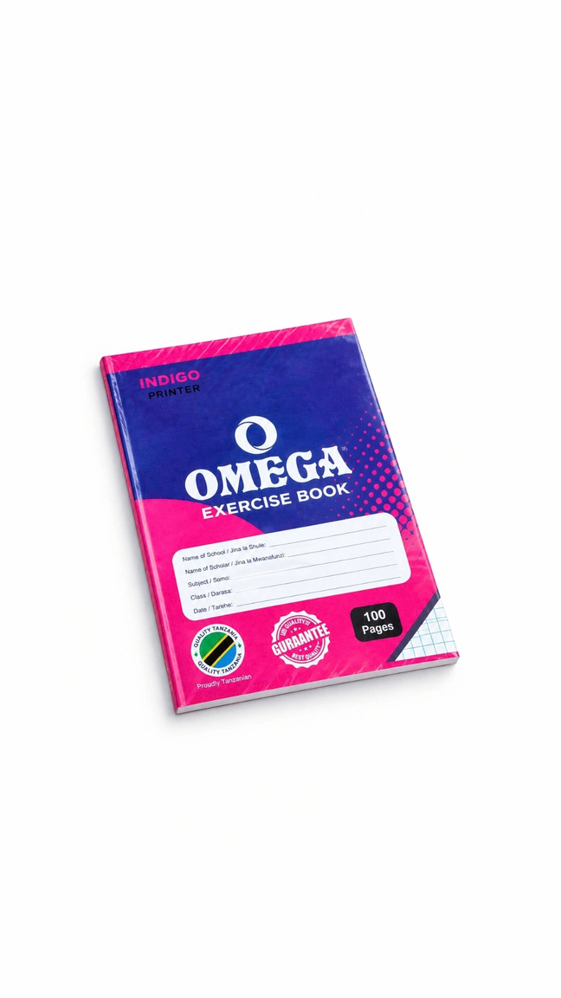
OMEGA
OMEGA – Ubora Unaouaminiwa. ✨
Tunatoa Counter Books zenye ubora wa hali ya juu, zinazofaa kwa shule, ofisi na biashara. 📚
OMEGA — Chaguo bora kwa maandishi bora.
100 PAGES SL
41,000/-
📚 OMEGA EXERCISE BOOK – INDIGO PRINTER 💙💗
Ubora wa Tanzania, kwa maandishi bora! 🇹🇿✨
📝 Kurasa 100 | Ubora wa hali ya juu | Muonekano wa kisasa
Inafaa kwa wanafunzi, shule na matumizi ya kila siku.
OMEGA — Chaguo bora kwa kila mwanafunzi! 📖✨
100 PAGES DL
41,000/-
📚 OMEGA EXERCISE BOOK – INDIGO PRINTER 💙💗
Ubora wa Tanzania, kwa maandishi bora! 🇹🇿✨
📝 Kurasa 100 | Ubora wa hali ya juu | Muonekano wa kisasa
Inafaa kwa wanafunzi, shule na matumizi ya kila siku.
OMEGA — Chaguo bora kwa kila mwanafunzi! 📖✨
100 PAGES SQ
41,000/-
📚 OMEGA EXERCISE BOOK – INDIGO PRINTER 💙💗
Ubora wa Tanzania, kwa maandishi bora! 🇹🇿✨
📝 Kurasa 100 | Ubora wa hali ya juu | Muonekano wa kisasa
Inafaa kwa wanafunzi, shule na matumizi ya kila siku.
OMEGA — Chaguo bora kwa kila mwanafunzi! 📖✨
indigoprinter06423@gmail.com
P.O.Box10424 Dar es salaam
+255 715 268 391
+255 699 032 777

Slide 4

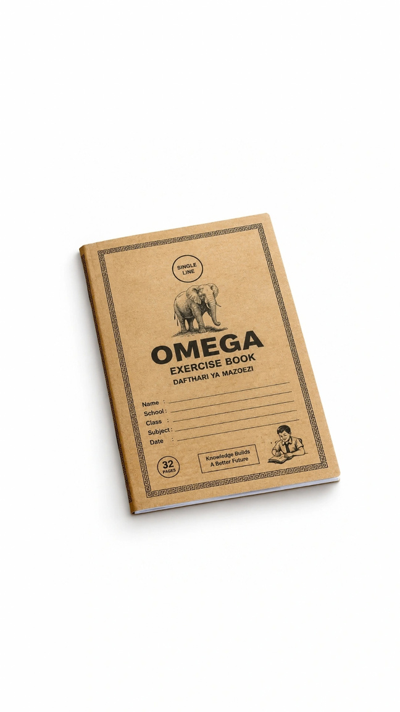
OMEGA
OMEGA – Ubora Unaouaminiwa. ✨
Tunatoa Counter Books zenye ubora wa hali ya juu, zinazofaa kwa shule, ofisi na biashara. 📚
OMEGA — Chaguo bora kwa maandishi bora.
100 PAGES PLAIN
41,000/-
📚 OMEGA EXERCISE BOOK – INDIGO PRINTER 💙💗
Ubora wa Tanzania, kwa maandishi bora! 🇹🇿✨
📝 Kurasa 100 | Ubora wa hali ya juu | Muonekano wa kisasa
Inafaa kwa wanafunzi, shule na matumizi ya kila siku.
OMEGA — Chaguo bora kwa kila mwanafunzi! 📖✨
80 PAGES
42,000/-
📚 OMEGA EXERCISE BOOK – INDIGO PRINTER 💛💙
Ubora wa hali ya juu kwa kila mwanafunzi! ✨
📝 Kurasa 80 | Imara | Nadhifu | Rahisi kutumia
Inafaa kwa shule, wanafunzi na matumizi ya kila siku.
🇹🇿 OMEGA — Ubora unaoaminika, maandishi
bora kila siku!
32 PAGES DL
32,000/-
📚 OMEGA EXERCISE BOOK – SINGLE LINE 🐘
Uandishi safi, ubora bora! ✨
📝 Kurasa 32 | Single Line | Imara na rahisi kutumia
Inafaa kwa wanafunzi, shule na matumizi ya kila siku.
🇹🇿 OMEGA — Knowledge Builds a Better Future. 📖✨
indigoprinter06423@gmail.com
P.O.Box10424 Dar es salaam
+255 715 268 391
+255 699 032 777

Slide 5
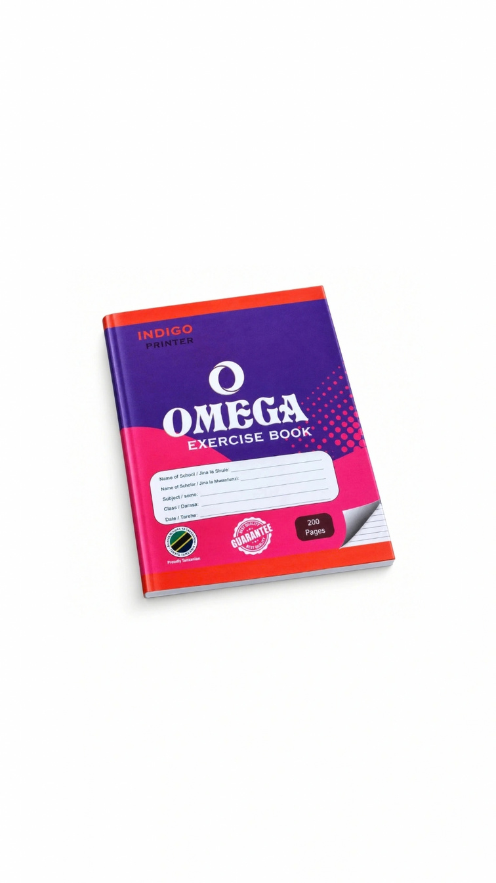
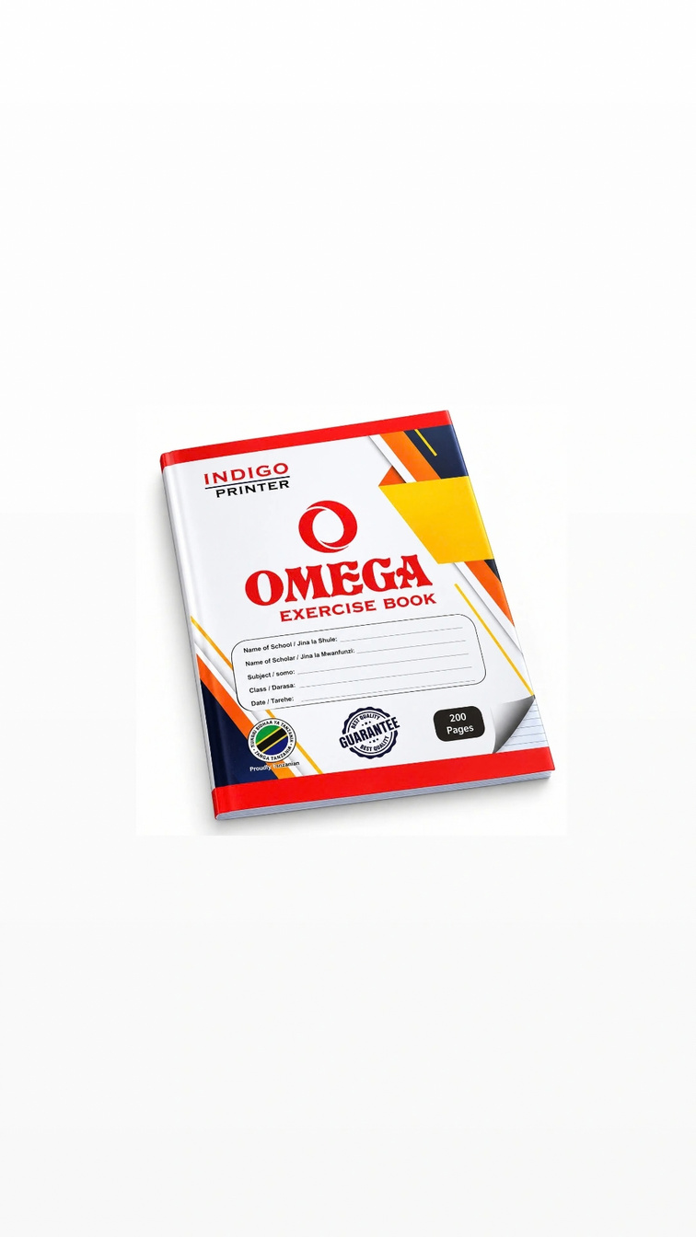
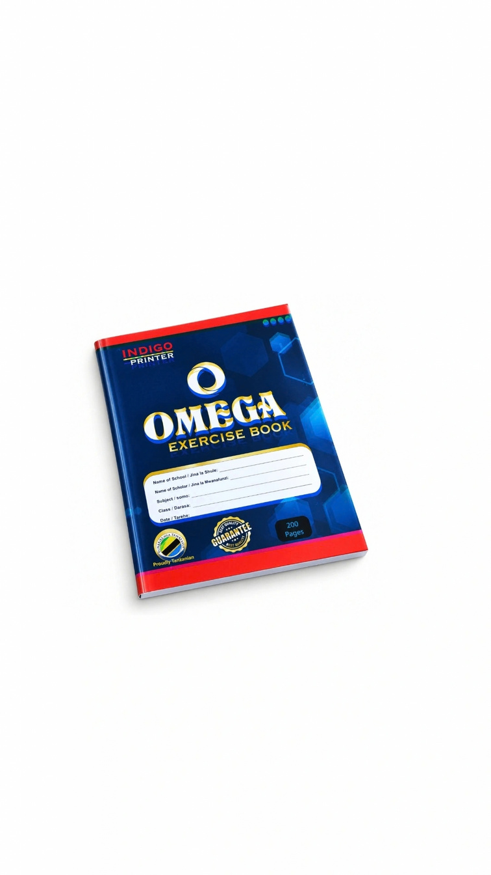
OMEGA
OMEGA – Ubora Unaouaminiwa. ✨
Tunatoa Counter Books zenye ubora wa hali ya juu, zinazofaa kwa shule, ofisi na biashara. 📚
OMEGA — Chaguo bora kwa maandishi bora.
200 PAGES SL
68,000/-
📚 OMEGA EXERCISE BOOK – INDIGO PRINTER 💙❤️
Ubora wa hali ya juu kwa kila mwanafunzi! ✨
📝 Kurasa 200 | Muundo wa kisasa | Imara na rahisi kutumia
Inafaa kwa shule, wanafunzi na matumizi ya kila siku.
🇹🇿 OMEGA — Ubora unaoaminika, kwa maandishi bora! 📖✨
200 PAGES DL
68,000/-
📚 OMEGA EXERCISE BOOK – INDIGO PRINTER 💙❤️
Ubora wa hali ya juu kwa kila mwanafunzi! ✨
📝 Kurasa 200 | Muundo wa kisasa | Imara na rahisi kutumia
Inafaa kwa shule, wanafunzi na matumizi ya kila siku.
🇹🇿 OMEGA — Ubora unaoaminika, kwa maandishi bora! 📖✨
200 PAGES SQ
68,000/-
📚 OMEGA EXERCISE BOOK – INDIGO PRINTER 💙❤️
Ubora wa hali ya juu kwa kila mwanafunzi! ✨
📝 Kurasa 200 | Muundo wa kisasa | Imara na rahisi kutumia
Inafaa kwa shule, wanafunzi na matumizi ya kila siku.
🇹🇿 OMEGA — Ubora unaoaminika, kwa maandishi bora! 📖✨
indigoprinter06423@gmail.com
P.O.Box10424 Dar es salaam
+255 715 268 391
+255 699 032 777

Slide 6



OMEGA
OMEGA – Ubora Unaouaminiwa. ✨
Tunatoa Counter Books zenye ubora wa hali ya juu, zinazofaa kwa shule, ofisi na biashara. 📚
OMEGA — Chaguo bora kwa maandishi bora.
SHORTHAND NOTE
110,000/-
📚 OMEGA SHORTHAND NOTE BOOK 📚
✨ Ubora wa hali ya juu kwa matumizi ya kila siku!
Inafaa kwa kuandika shorthand, maelezo na kumbukumbu zako kwa mpangilio. 📝
📖 70 Sheets | 120×200mm
📦 STOCK AVAILABLE
BAHASHA A3
52,000/-
📦 OMEGA BAHASHA 📦
✨ Ubora wa hali ya juu kwa matumizi mbalimbali!
Inafaa kwa kuhifadhi, kufungasha na kulinda nyaraka zako kwa mpangilio na usalama. 📄
📏 Size A3
📦 STOCK AVAILABLE
BAHASHA A4
28,000/-
📦 OMEGA BAHASHA 📦
✨ Ubora wa hali ya juu kwa matumizi mbalimbali!
Inafaa kwa kuhifadhi, kufungasha na kulinda nyaraka zako kwa mpangilio na usalama. 📄
📏 Size A4
📦 STOCK AVAILABLE
indigoprinter06423@gmail.com
P.O.Box10424 Dar es salaam
+255 715 268 391
+255 699 032 777

Slide 7
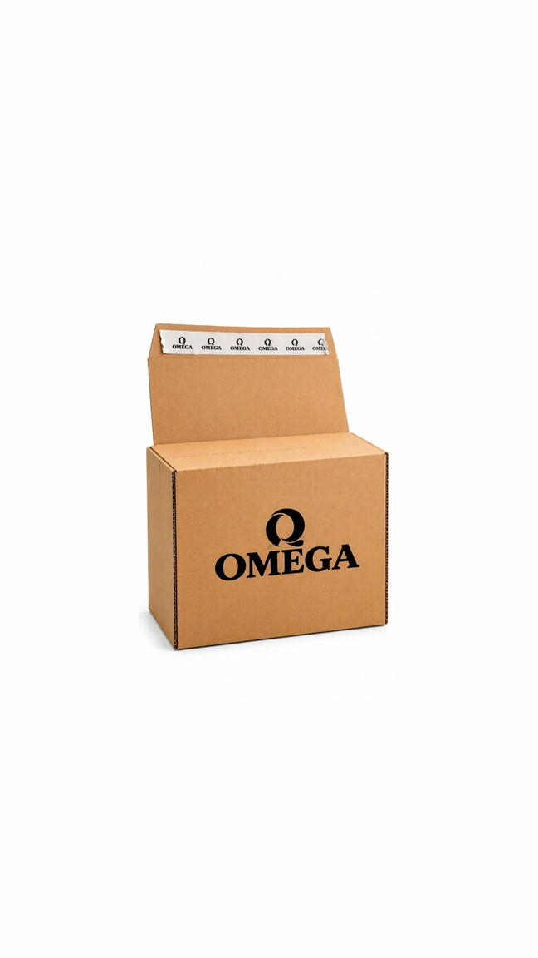
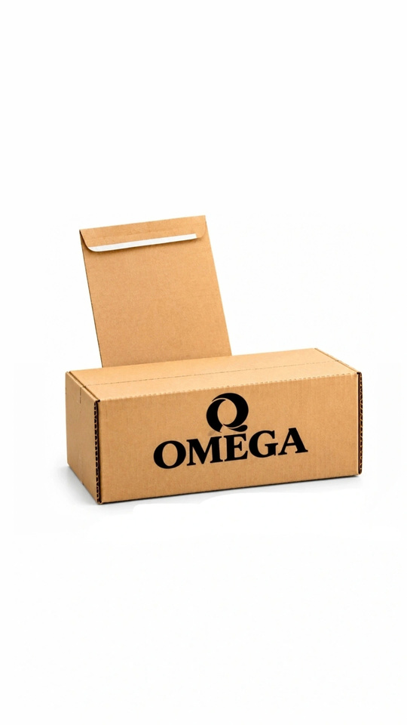
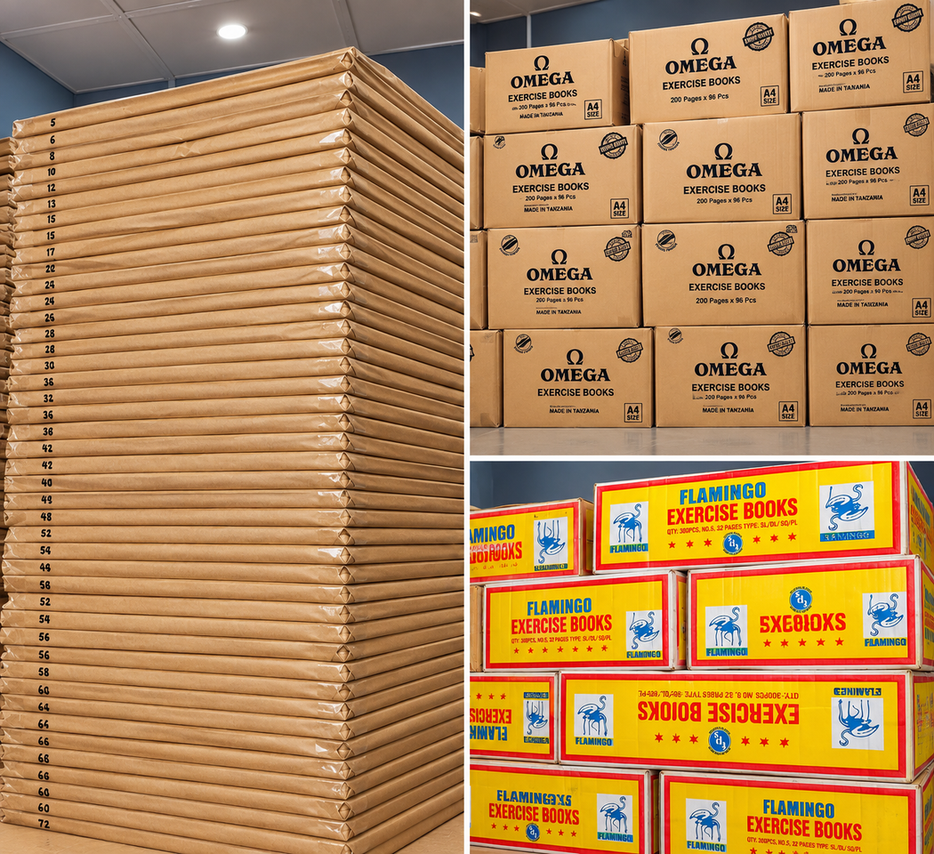
OMEGA
OMEGA – Ubora Unaouaminiwa. ✨
Tunatoa Counter Books zenye ubora wa hali ya juu, zinazofaa kwa shule, ofisi na biashara. 📚
OMEGA — Chaguo bora kwa maandishi bora.
BAHASHA A5
23,000/-
📦 OMEGA BAHASHA 📦
✨ Ubora wa hali ya juu kwa matumizi mbalimbali!
Inafaa kwa kuhifadhi, kufungasha na kulinda nyaraka zako kwa mpangilio na usalama. 📄
📏 Size A5
📦 STOCK AVAILABLE
BAHASHA A6
57,000/-
📦 OMEGA BAHASHA 📦
✨ Ubora wa hali ya juu kwa matumizi mbalimbali!
Inafaa kwa kuhifadhi, kufungasha na kulinda nyaraka zako kwa mpangilio na usalama. 📄
📏 Size A6
📦 STOCK AVAILABLE
MANILA
42,000/-
📦 OMEGA MANILA 📦
✨ Ubora wa hali ya juu kwa matumizi mbalimbali!
kulinda na kuhifadhi bidhaa au nyaraka kwa
usalama na mpangilio. 📦
📏 Sizes mbalimbali zinapatikana
📦 STOCK AVAILABLE
indigoprinter06423@gmail.com
P.O.Box10424 Dar es salaam
+255 715 268 391
+255 699 032 777

Slide 8
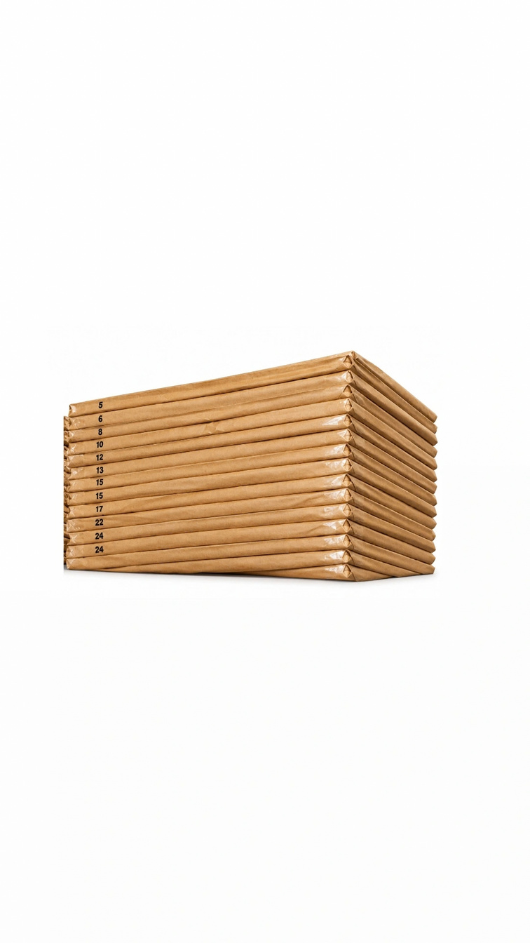

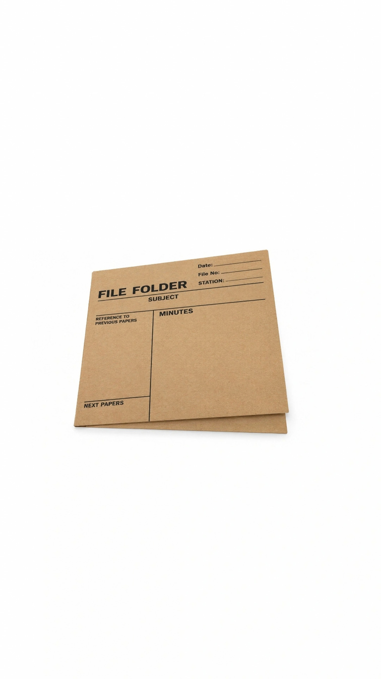
OMEGA
OMEGA – Ubora Unaouaminiwa. ✨
Tunatoa Counter Books zenye ubora wa hali ya juu, zinazofaa kwa shule, ofisi na biashara. 📚
OMEGA — Chaguo bora kwa maandishi bora.
FLIPCHART
42,000/-
📚 OMEGA FLIPCHART 📚
✨ Ubora wa hali ya juu kwa matumizi ya kitaalamu!
Inafaa kwa mawasilisho, mikutano, mafunzo, semina
na matumizi ya ofisini. 📝
📖 Rahisi kutumia
💼 Inafaa kwa shule, ofisi na biashara
📦 STOCK AVAILABLE
RULLED PAPER
70,000/-
📚 OMEGA RULED PAPER 📚
✨ Ubora wa hali ya juu kwa matumizi ya kila siku!
📝 Inafaa kwa shule, ofisi, biashara, mazoezi na kuandika kumbukumbu zako kwa mpangilio.
📄 400 Sheets, 📦 16 Pkt
✨ Nadhifu | 📖 Karatasi zenye mistari | 📝 Rahisi kutumia
📦 STOCK AVAILABLE
FOLDER FILE
90,000/-
📁 OMEGA FILE FOLDER – Ubora na uimara kwa matumizi ya kila siku.
✨ Inafaa kwa kuhifadhi na kupanga nyaraka kwa mpangilio na usalama.
indigoprinter06423@gmail.com
P.O.Box10424 Dar es salaam
+255 715 268 391
+255 699 032 777

Slide 9
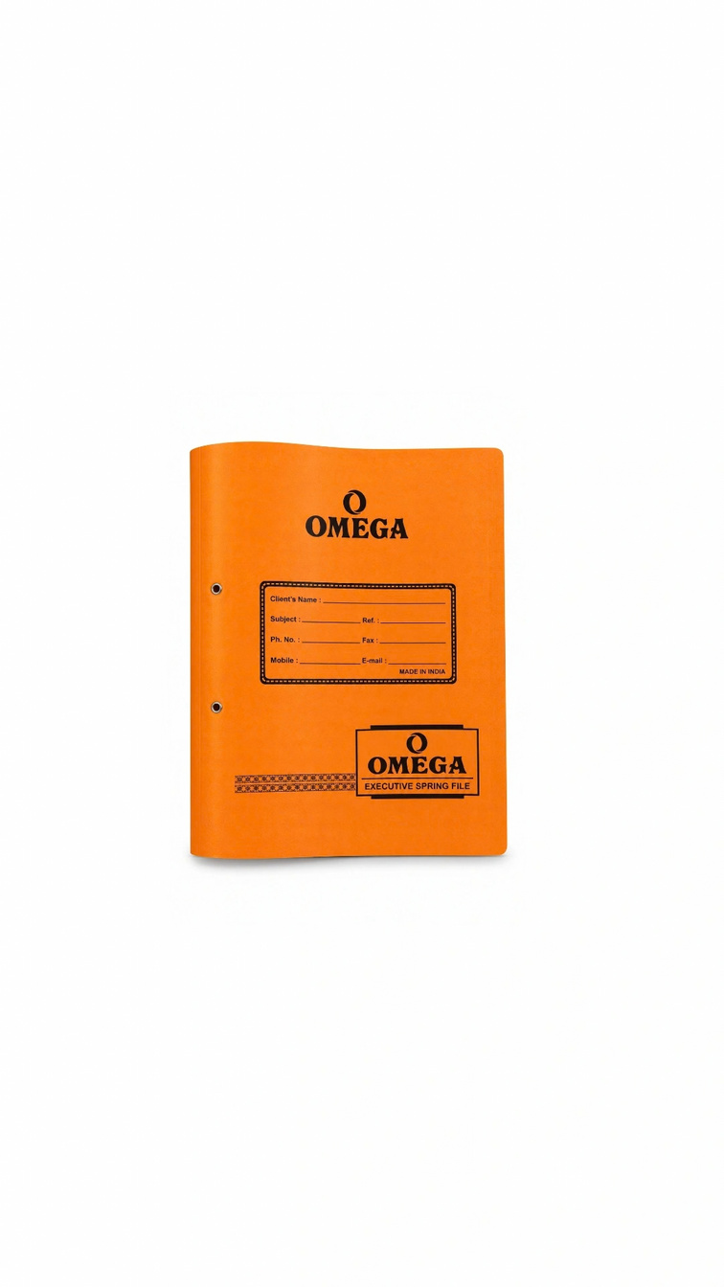
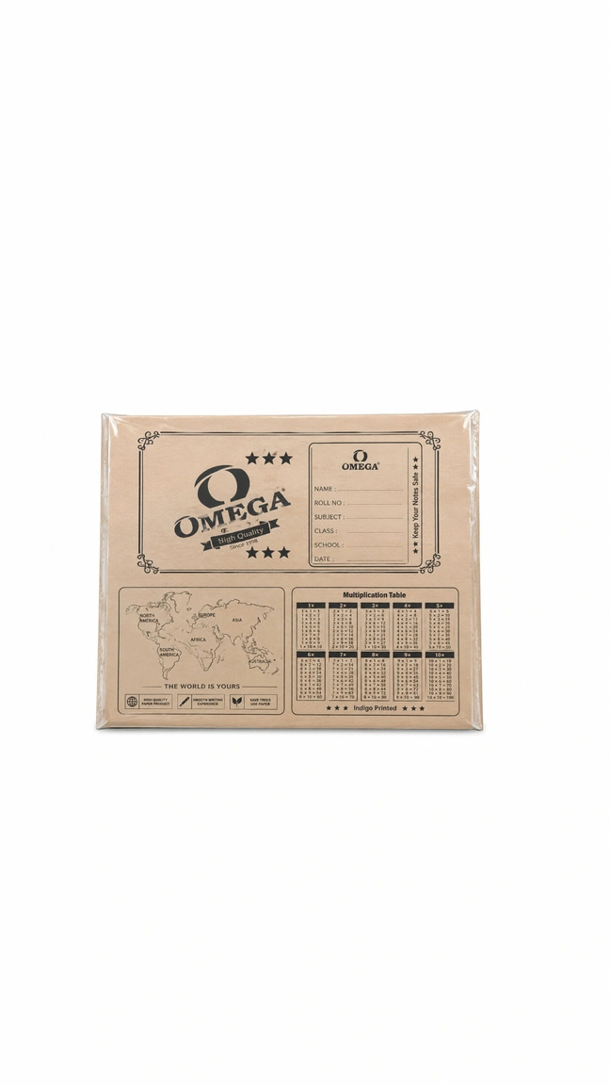
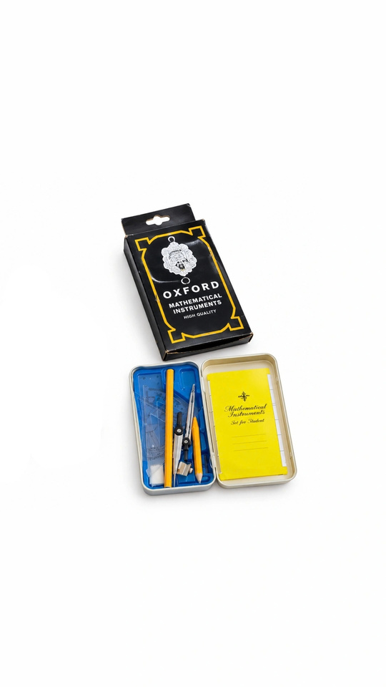
OMEGA
OMEGA – Ubora Unaouaminiwa. ✨
Tunatoa Counter Books zenye ubora wa hali ya juu, zinazofaa kwa shule, ofisi na biashara. 📚
OMEGA — Chaguo bora kwa maandishi bora.
270,000/-
PLASTIC FILE P.V.C
PLASTIC FILE FOR P.V.C FILES
Faili bora kwa ofisi yako — imara, safi na maridadi! 📁✨
PRINTER JARADIO
55,000/-
OXFORD COMPASS
180,000/-
indigoprinter06423@gmail.com
P.O.Box10424 Dar es salaam
+255 715 268 391
+255 699 032 777

